Slide 3
Cosmos DB + Azure Functions- New operational paradigms in the enterprise
José Saturnino Pimentel Juárez (Microsoft MVP)
Hassan Arteaga Rodriguez (MYSUITE SERVICES SA DE CV)
Dave Rendón (Microsoft MVP)

Slide 4
¿Qué es Serverless?
Se puede considerar una función como servicio (FaaS) o un microservicio que se aloja en una plataforma de nube.
La lógica de negocios se ejecuta como funciones y no necesita aprovisionar ni escalar manualmente la infraestructura.
El proveedor de nube administra la infraestructura.
Azure puede crear este tipo de arquitectura con: Azure Logic Apps y Azure Functions

Slide 5
Azure Functions
Microsoft nos permite utilizar el enfoque Serverless al correr nuestro código personalizado en Azure Functions respondiendo a eventos algo que también es conocido como Function as a Service.
Azure Functions esta basado en los web jobs.

Slide 6
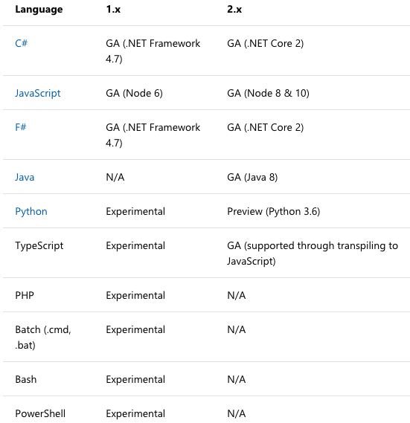
Lenguajes soportados

Slide 7
Facturación
Azure Functions esta basado en los Web Jobs y ofrece dos sistemas de pagos.
Servicio dedicado
Plan de consumo (Pay as you go)
Número de ejecuciones, tiempo de CPU x RAM(GB).
Tienes una restricción de 5 minutos.
Puedes definir una cuota diaria de ejecución
https://azure.microsoft.com/en-us/pricing/details/functions/

Slide 8
Beneficios
Centrarte en las necesidades de tu proyecto.
Evita código repetido
Desarrollo más rápido
Están basados en Azure Web Apps y te da acceso a muchas de sus características.
Escalado automático.
Bajo el plan de consumo tienes un costo más eficiente.
Tiene soporte para múltiples lenguajes.
Puedes compartir recursos y configuraciones entre funciones.

Slide 9
Desventajas
Aumenta la complejidad en
Aprendizaje
Manejo de versiones
Seguimiento
Compartir código entre diferentes versiones
Es difícil hacer debug del código

Slide 10



Elementos en una Function
Binding input
Binding output
Trigger
Blob Storage
Function
Notes:
Las funciones se agrupan en Function Apps lo que te permite compartir recursos y configuraciones además de darle un orden a los pipelines con los que se trabaja.

Slide 11
El desarrollo de Functions
Cuando trabajas con Azure Functions tienes tres formas de trabajar.
Portal de Azure
Las herramientas de líneas de comandos
Visual Studio ¡Por supuesto!

Slide 12

Microsoft Open Source
Azure Functions Runtime
https://github.com/Azure/azure-functions-host
Azure Functions Templates
https://github.com/Azure/azure-functions-templates
Documentación Azure Functions
https://github.com/Azure/azure-functions
Core Azure Functions Runtime y bindings
https://github.com/Azure/azure-webjobs-sdk
Portal
https://github.com/Azure/azure-functions-ux

Slide 13
Demo 1 Azure Functions + Cognitive Services + Xamarin
José Saturnino Pimentel Juárez

Slide 14



Computer Vision
Trigger
Blob Storage
Function
Table Storage
Function

Slide 15

Por qué COSMOS DB ?

Slide 16
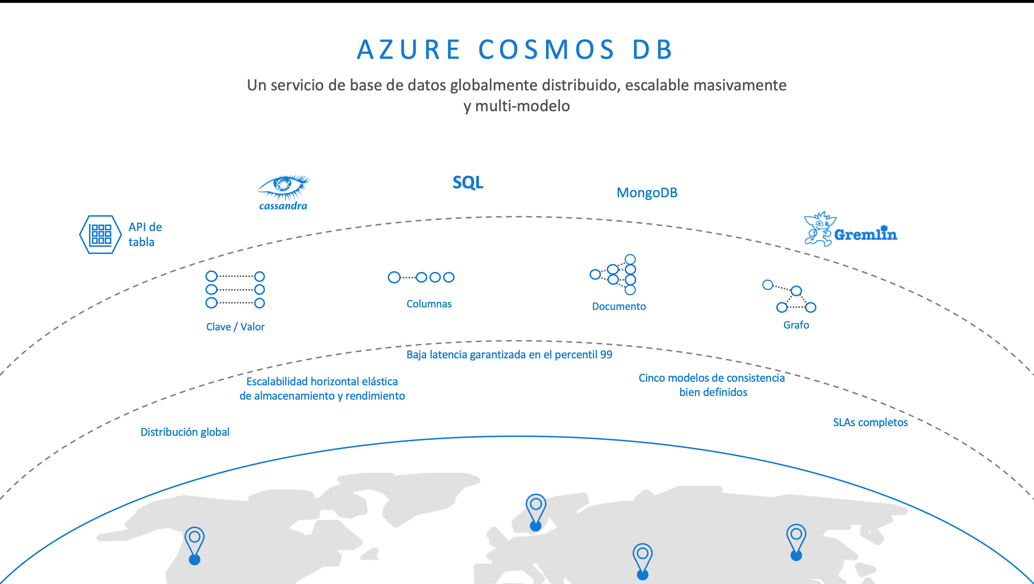

Slide 17
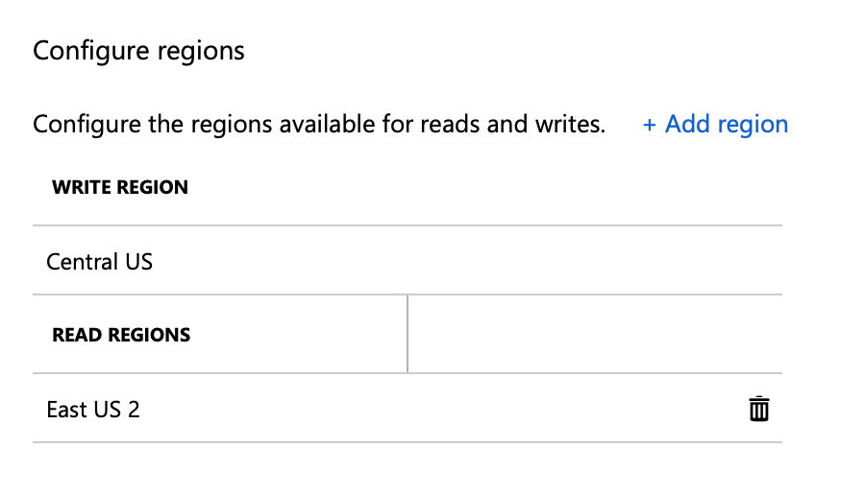
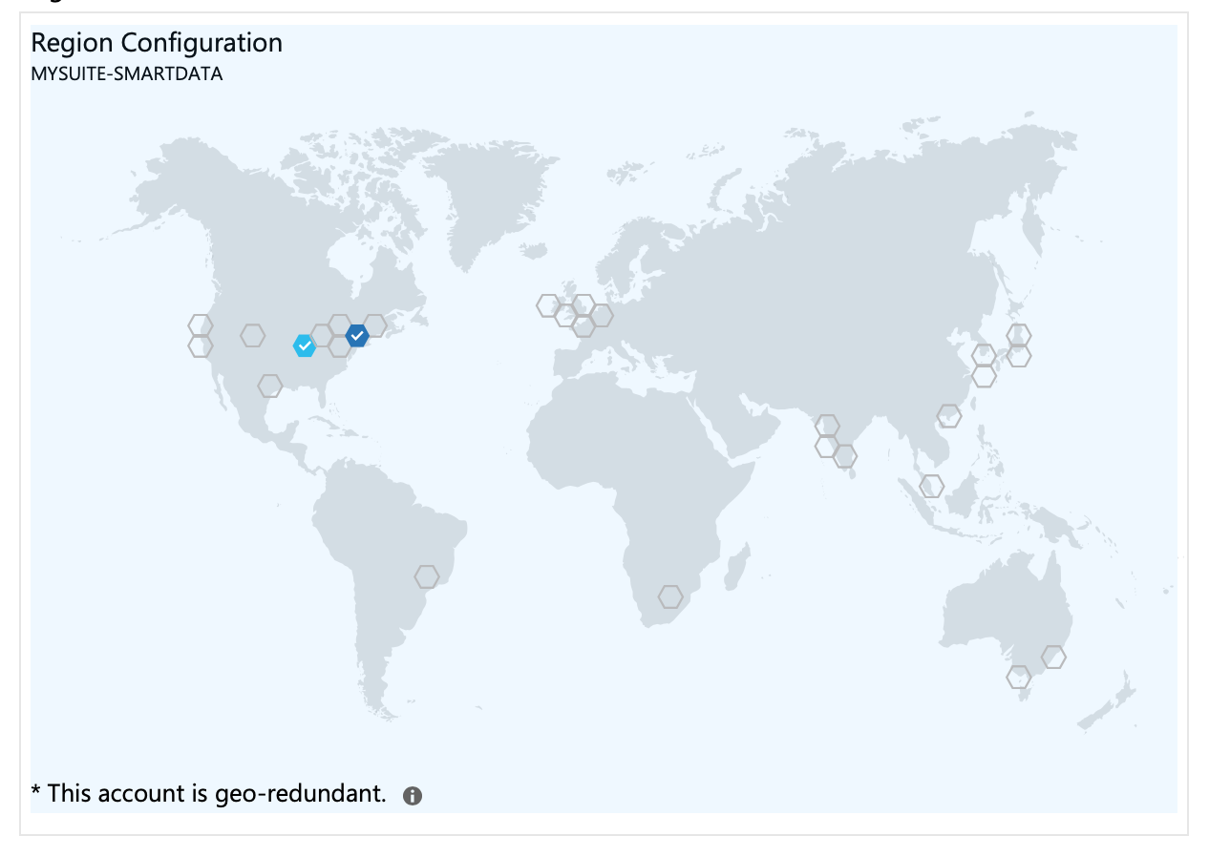
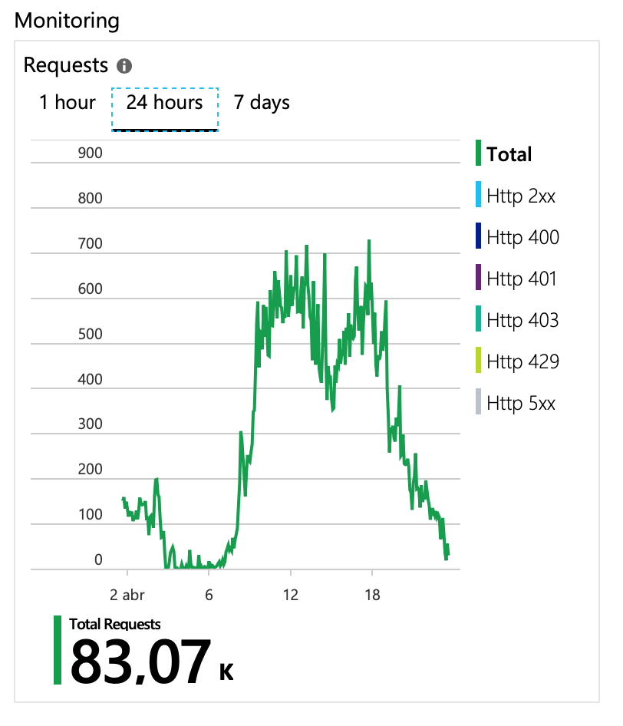
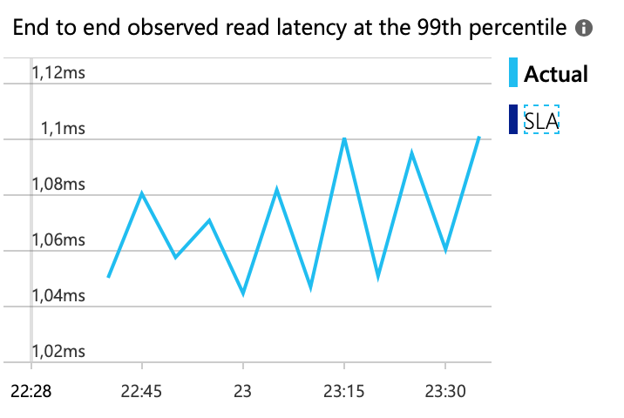
Algo más ?
Arquitecturas de Alta Disponibilidad.
Replicación y Conmutación.
Administración automática de índices.
Seguridad.
Datos con Expiración Automática.
Asignar recursos según demanda.
Preparada para análisis.
Fácil integración con arquitecturas orientadas a eventos.

Slide 18
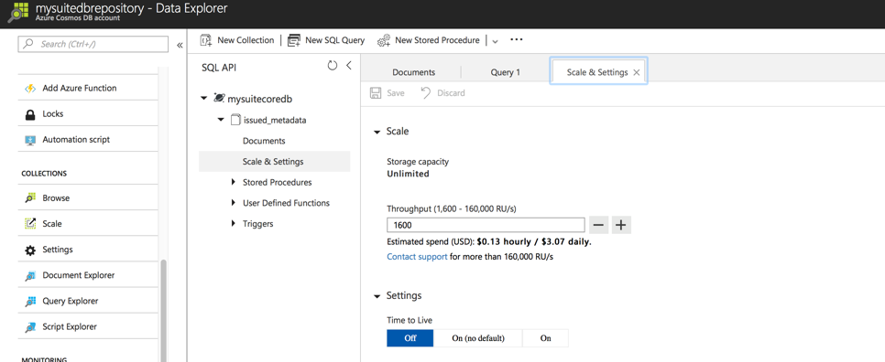
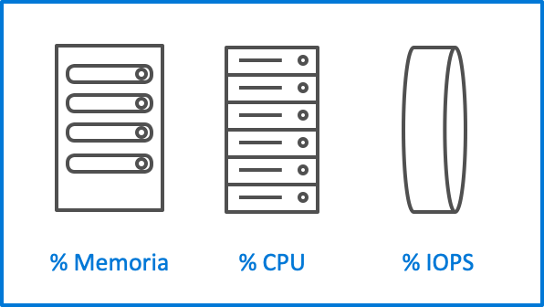
Retos
Unidades de Solicitud (RU/s)
1 RU = 1 lectura de documento de 1 KB

Slide 19
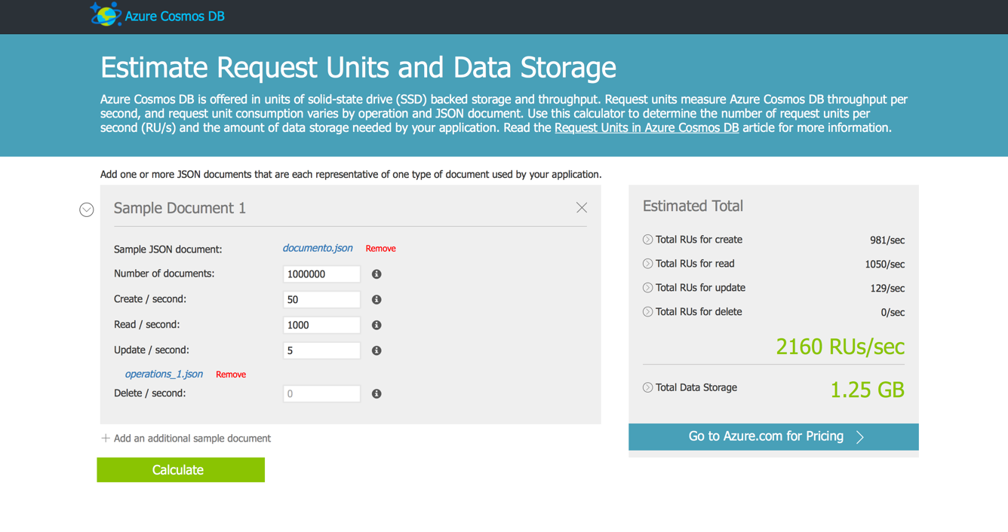
Retos
Estimación de los RU/s
Uso de herramientas adecuadas

Slide 20
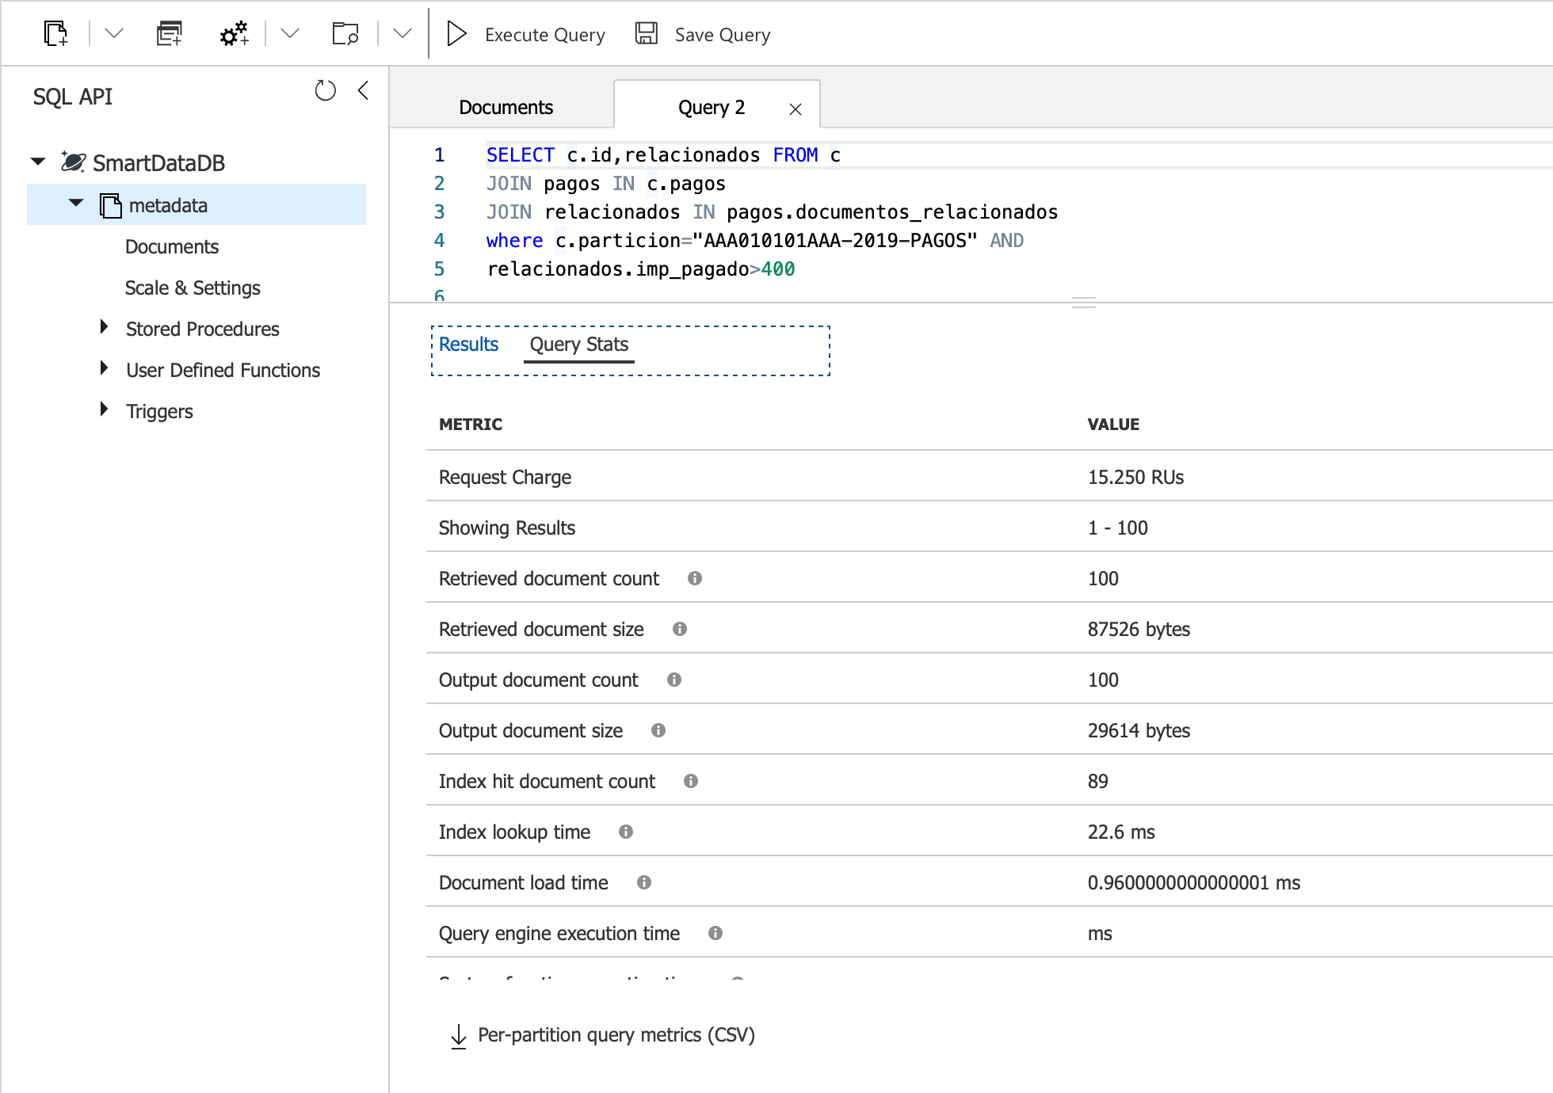
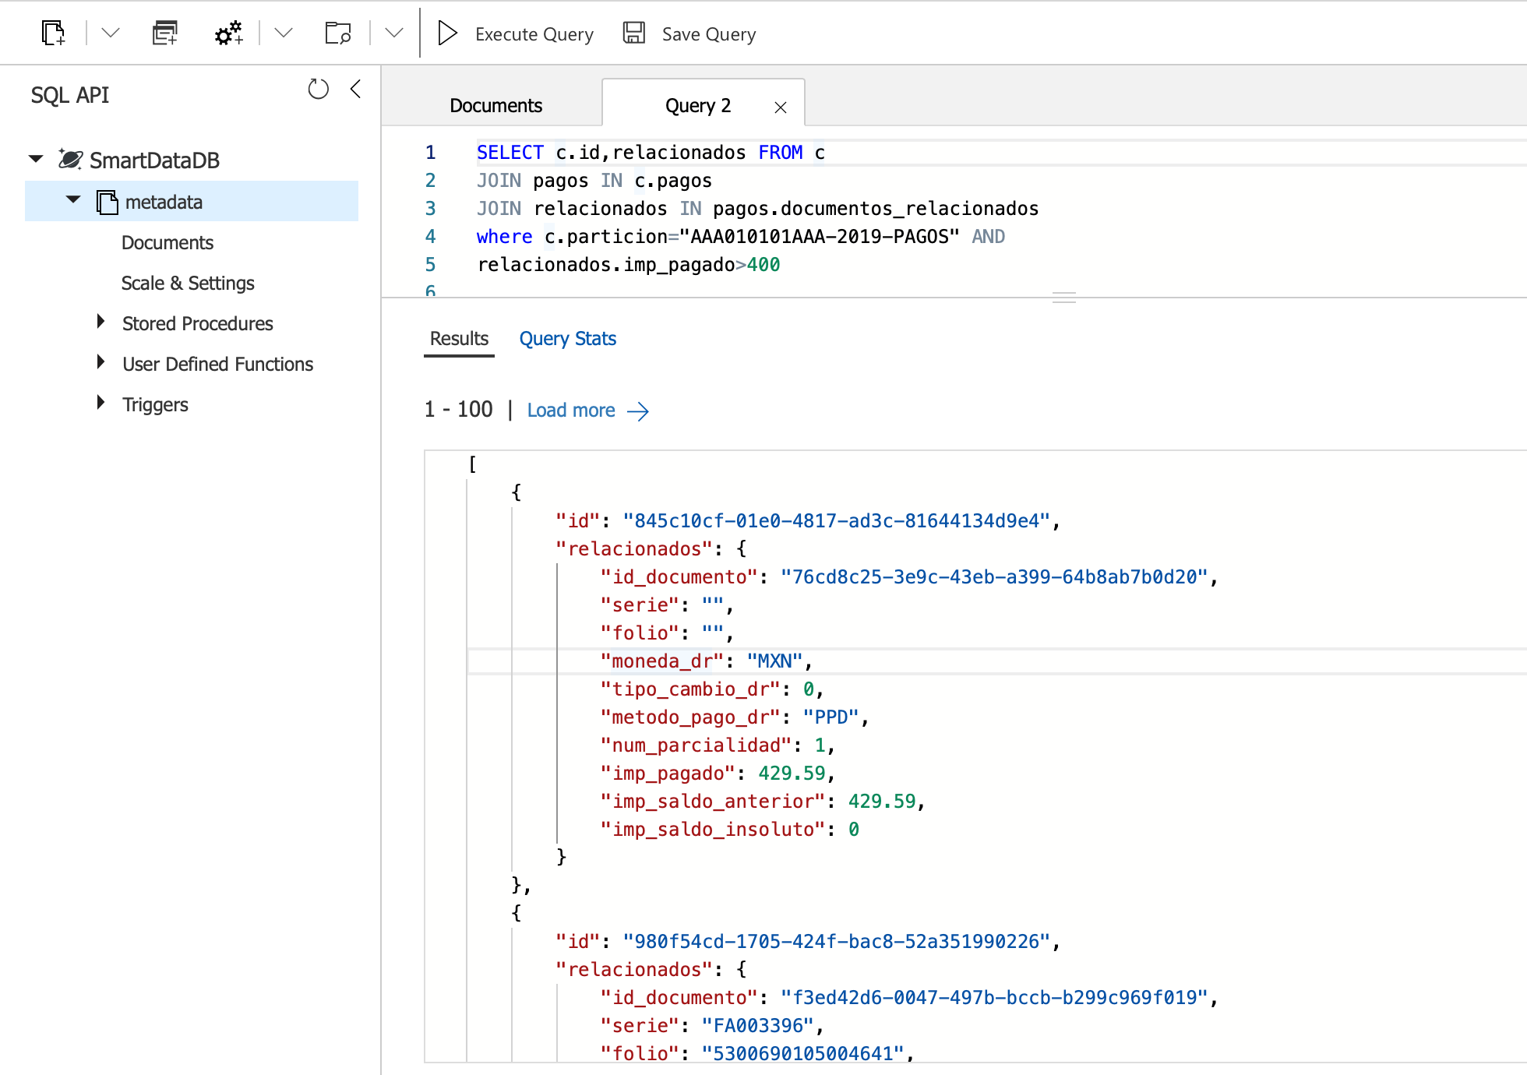
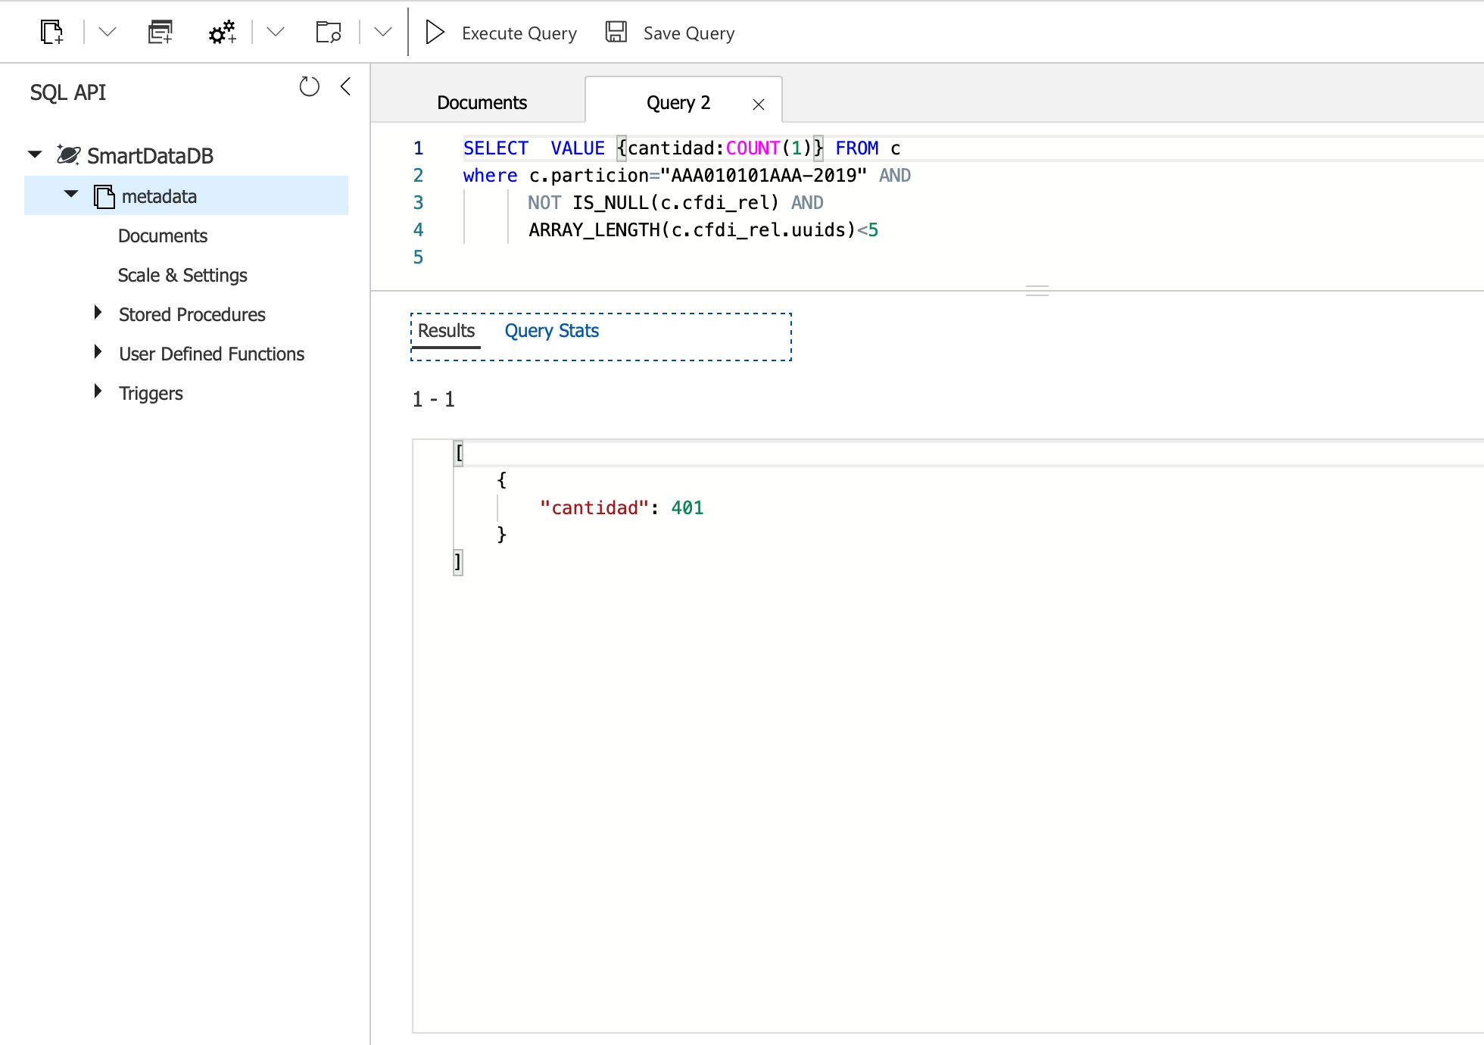
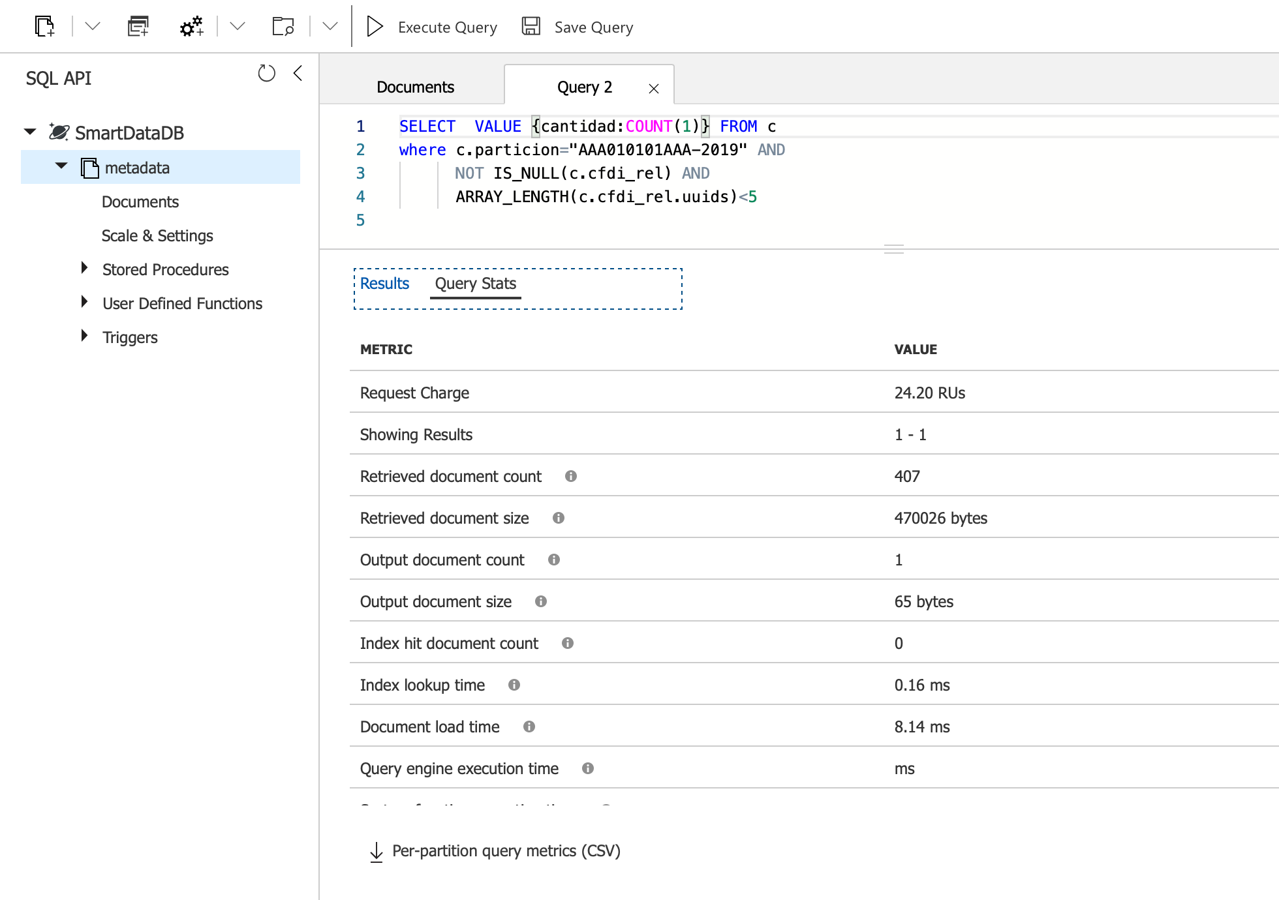
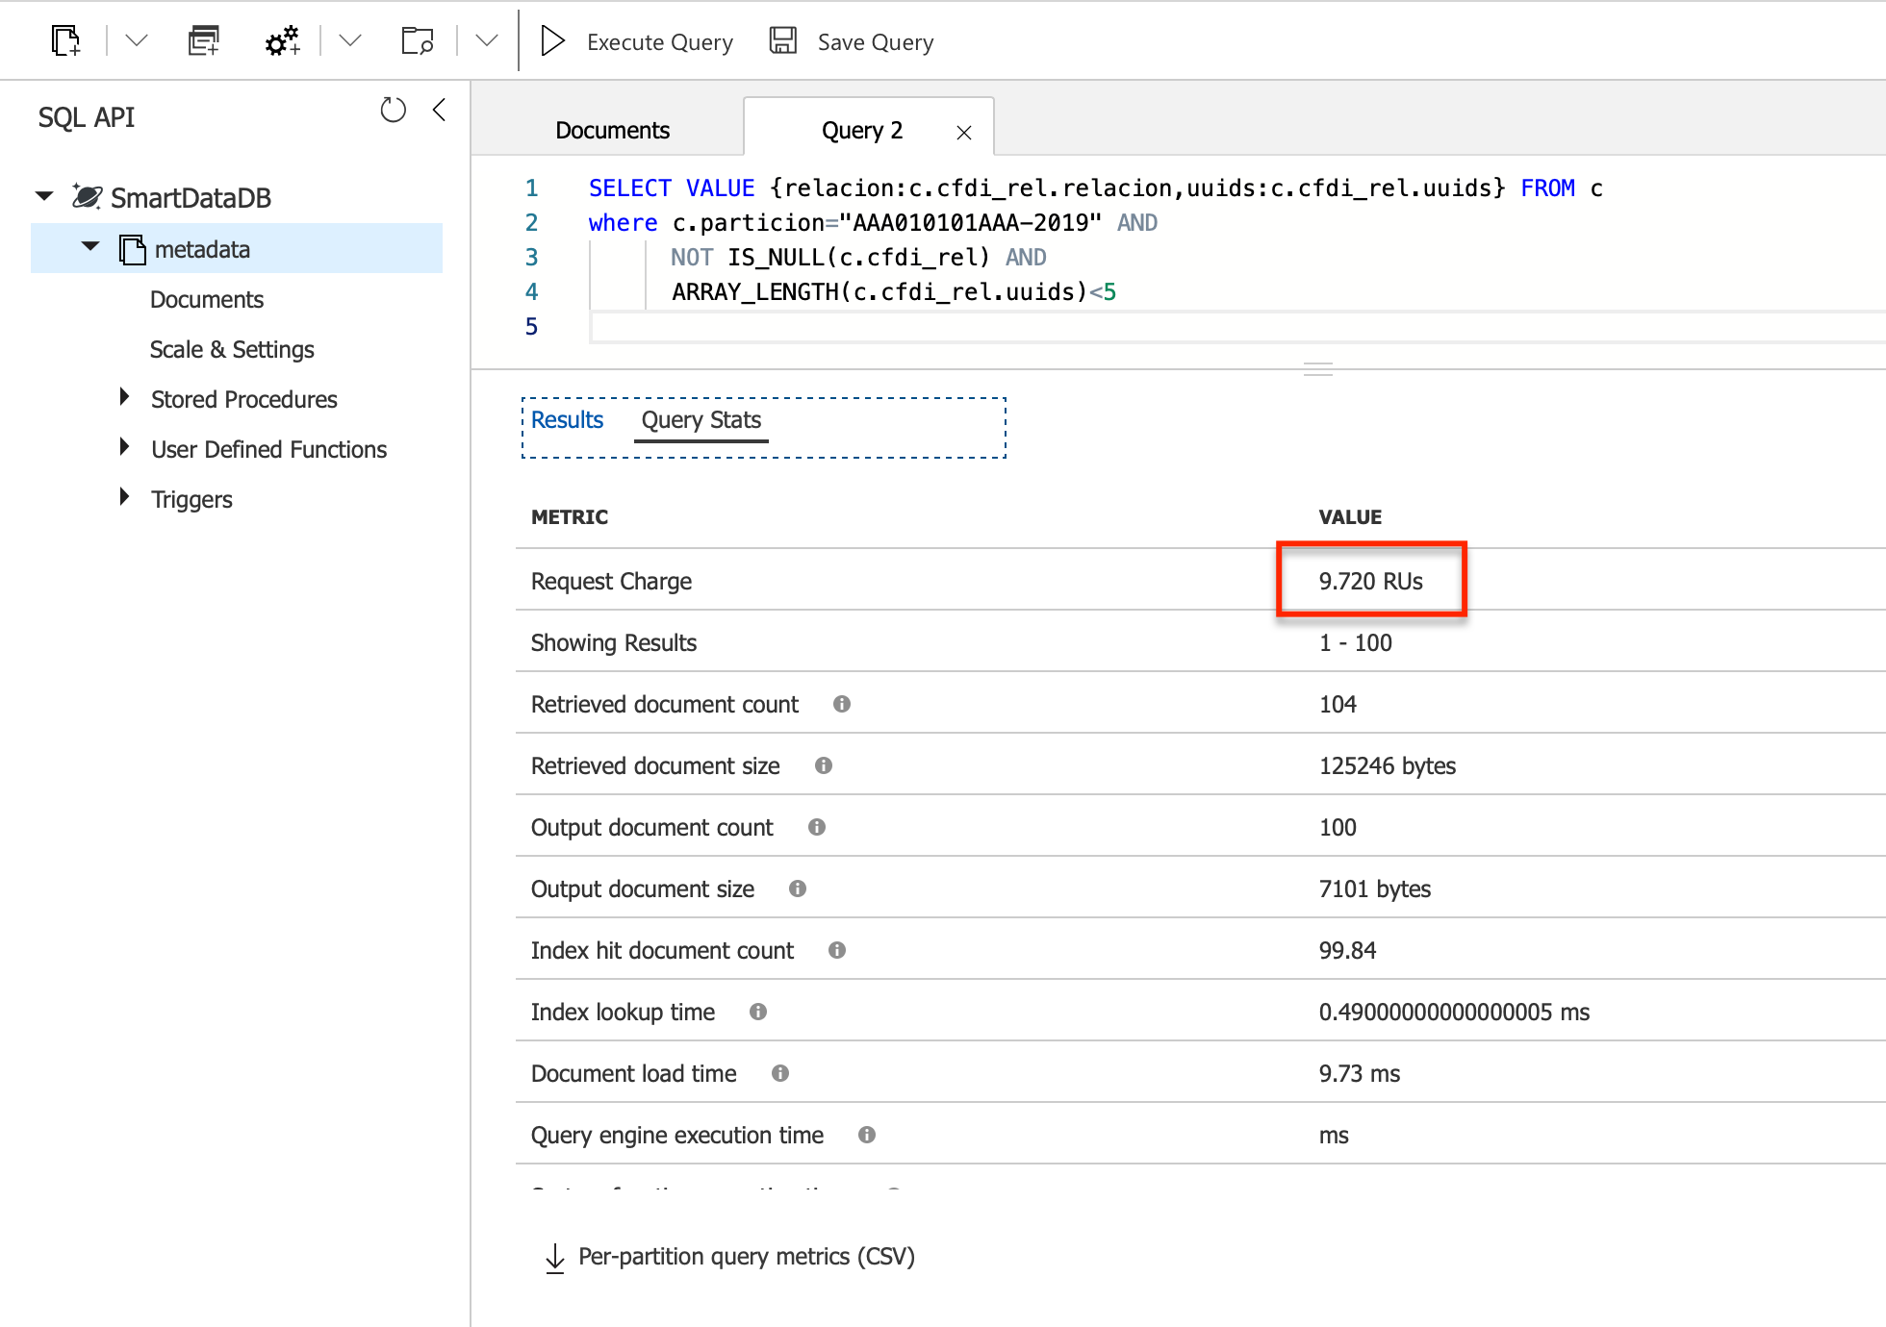
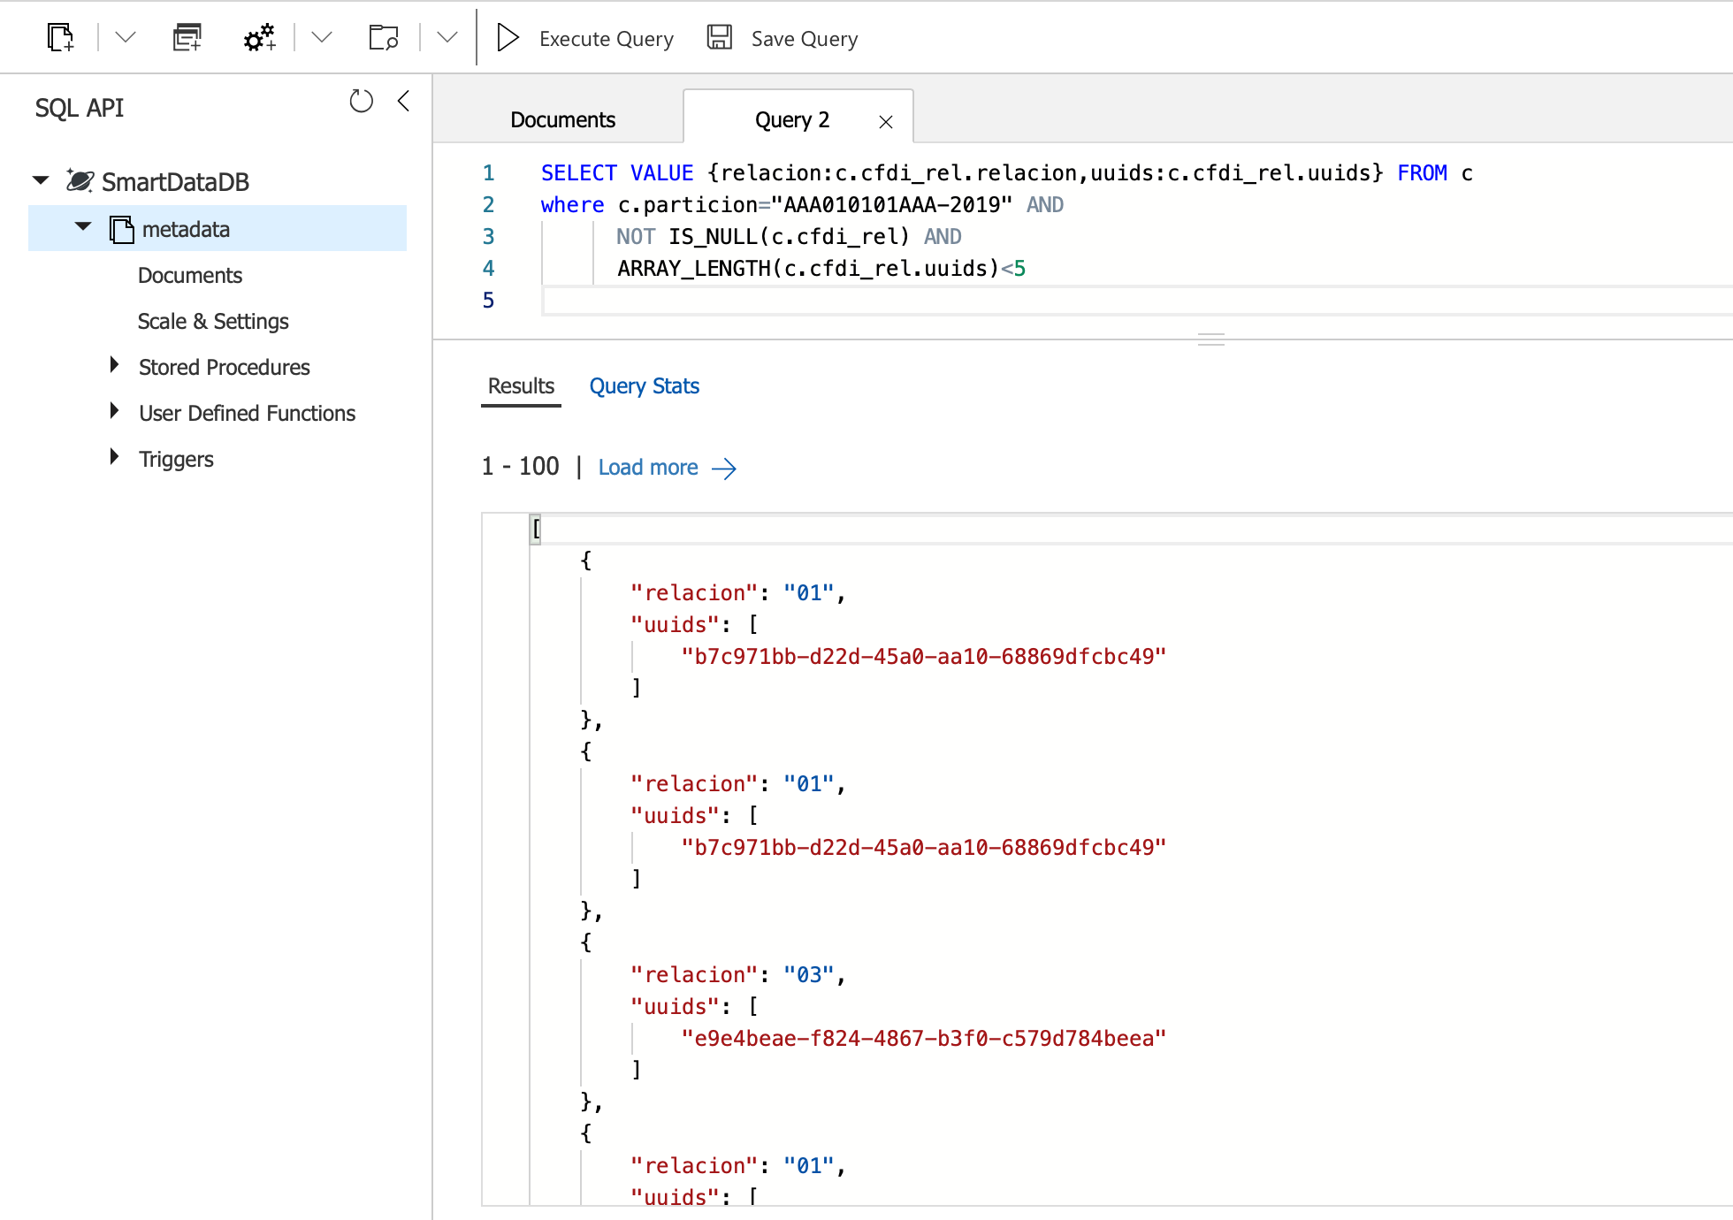
Retos
Consultas
Optimización.
Filtrado.
Proyección.
JOIN intra documento.

Slide 21
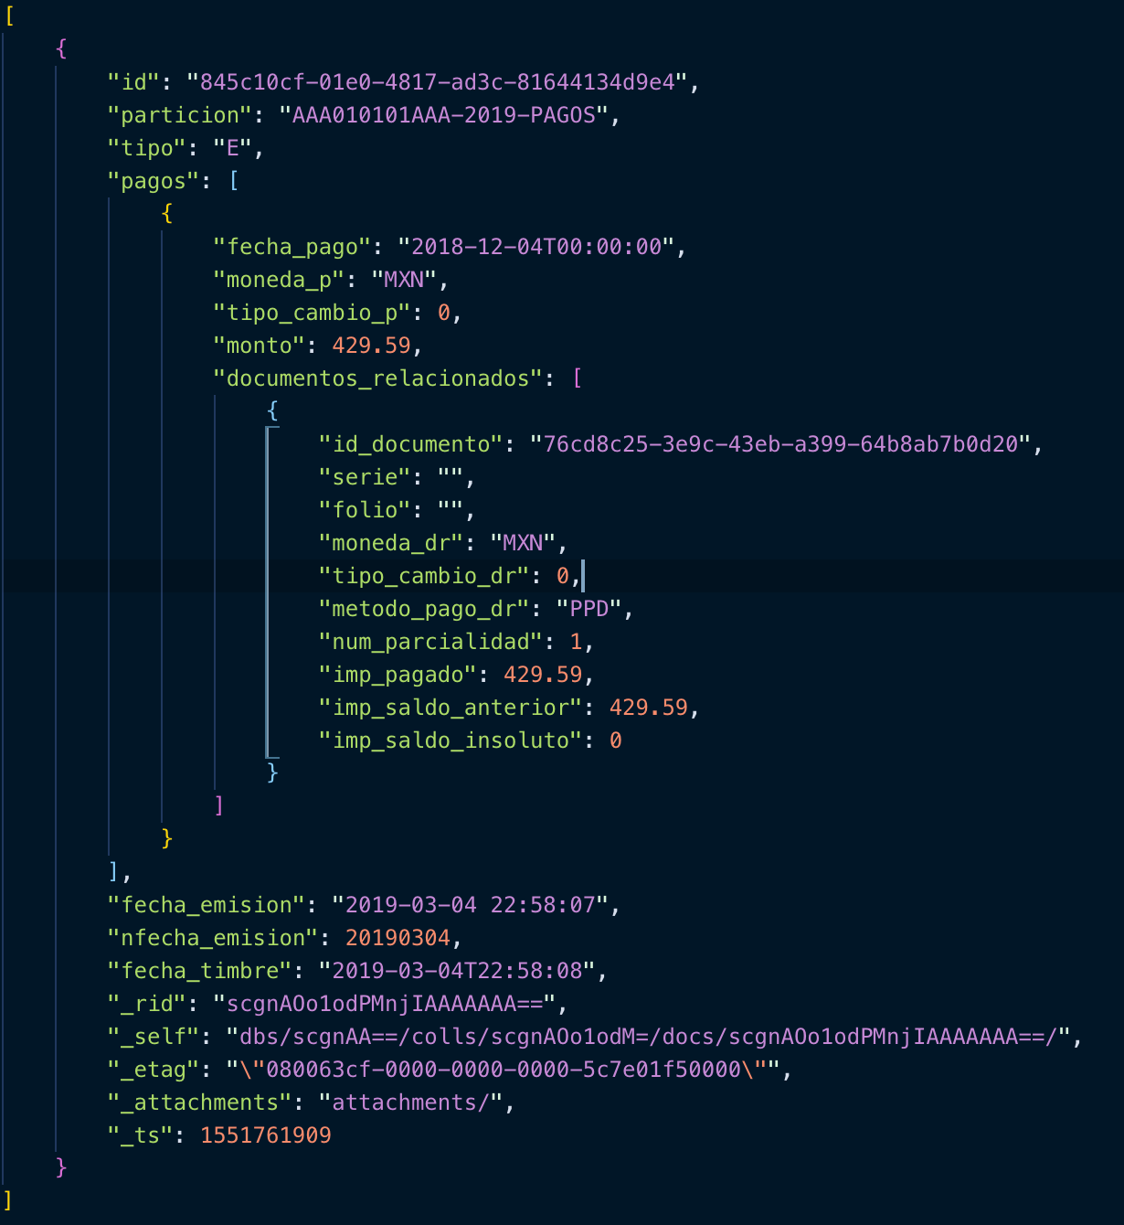
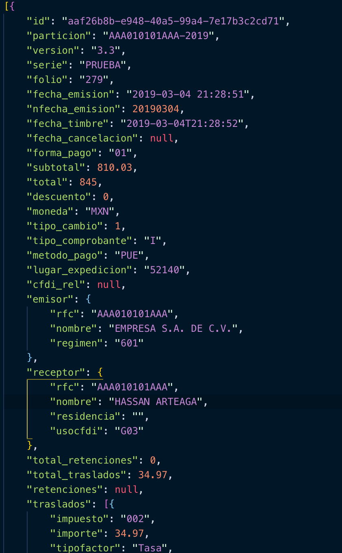
Retos
Modelado de Datos y Patrones
Datos Embebidos.
Datos Referenciados.
Datos Híbridos.

Slide 22
Recursos útiles para los cosmonautas
Azure Cosmos DB
http://cosmosdb.com
Hojas de referencia de consulta de Azure Cosmos DB
https://docs.microsoft.com/en-us/azure/cosmos-db/query-cheat-sheet
Herramienta de Migración de Datos
http://aka.ms/cosmos-db-migrationtool
Estimación de Unidades de Solicitud (RU)
https://www.documentdb.com/capacityplanner
Modelación de Datos
https://docs.microsoft.com/en-us/azure/cosmos-db/modeling-data
Otros
https://github.com/hassanarteaga/MSIgniteResources

Slide 23
Demo 3
Log de Eventos y Notificaciones
Hassan Arteaga Rodríguez
https://github.com/hassanarteaga/MSIgnite2019Demo3

Slide 24
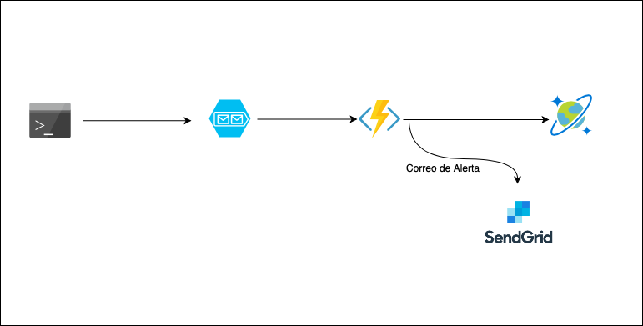

Slide 25
Demo 4
Metadatos de Factura Electrónica y Reportes
Hassan Arteaga Rodríguez
https://github.com/hassanarteaga/MSIgnite2019Demo4

Slide 26
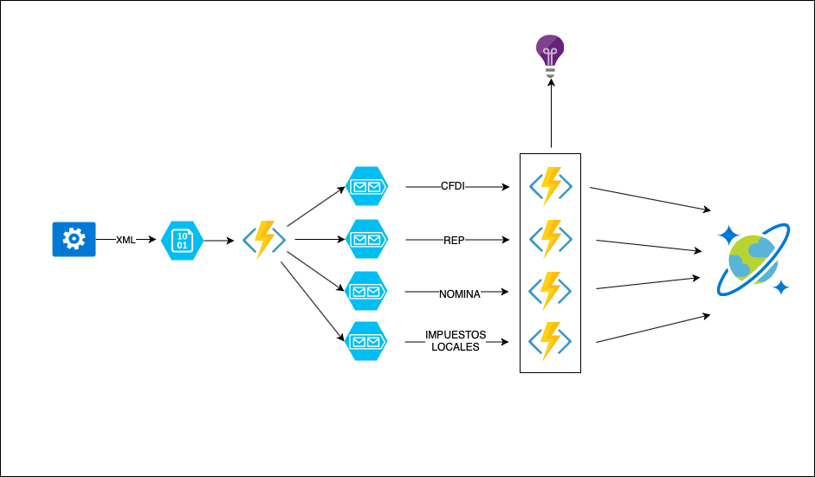

Slide 27
Demo 5 Azure Durable Functions
José Saturnino Pimentel Juárez

Slide 28

Actividad 1
Blob Storage
Trigger
Computer Vision
Function
Orquestador
Actividad 2
Table Storage

Slide 29
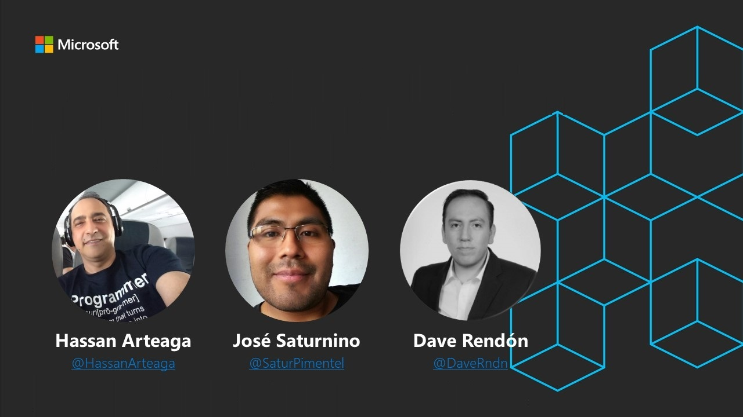
MUCHAS GRACIAS

